Slide 1
Государственное автономное профессиональное образовательное учреждение
Республики Саха (Якутия)
«Якутский колледж связи и энергетики имени П.И.Дудкина»
КИСЕЛЕВ ВАЛЕНТИН МИХАЙЛОВИЧ
Преподаватель специальных дисциплин

Slide 2
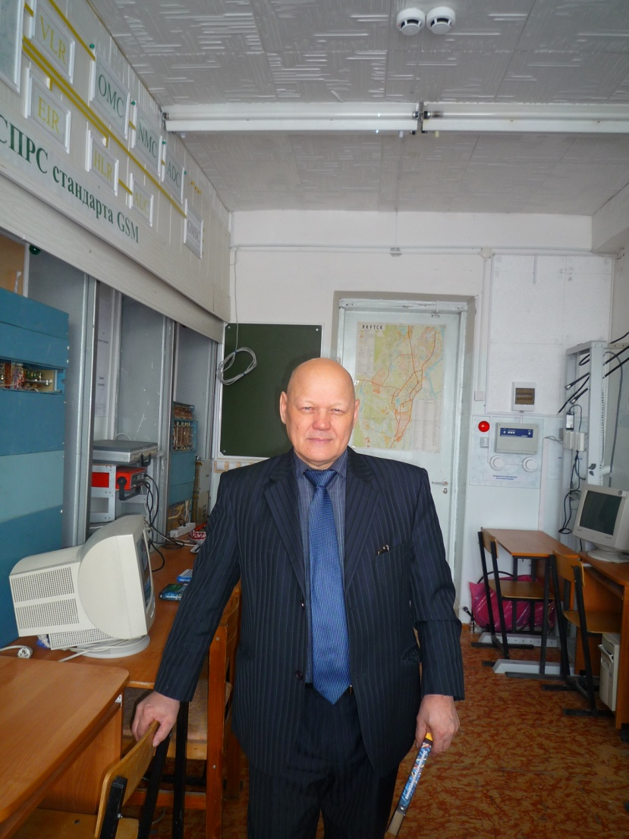
Киселев Валентин Михайлович
Год рождения 11.08.1944
Место работы: ЯКСЭ имени П.И.Дудкина
Должность: преподаватель специальных дисциплин
Кандидат педагогических наук
Образование
Высшее, Новосибирский институт инженеров водного транспорта, 1978
Специальность: Электропривод и автоматизация промышленных установок
Квалификация:
Общий трудовой – 55 лет
Общий педагогический – 51год

Slide 3
Сведения о повышении квалификации
Год | Дата обучения | Учреждение, проводившее квалификацию | Название курсов (согласно документу) | Кол-во часов (согласно документу) | Наименование и номер документа
2021 | 25.10. - 15.11. | АНО ДПО «Институт современного образования» г. Воронеж | «Инновационные педагогические технологии в условиях реализации ФГОС СПО» | 72 часа | Удостоверение о повышении квалификации 362415504059 Рег. Номер №16487
2021 | 05.10. – 21.10. | Учебный центр ООО«Купол» г. Санкт-Петербург | «Содержание и механизмы реализации ФГОС для педагогов общепрофессиональных дисциплин и профессиональных модулей в рамках СПО» | 108 часов | Удостоверение о повышении квалификации Рег. Номер № 2191021

Slide 4
Курсы повышения квалификации
«Содержание и механизмы реализации ФГОС для педагогов общепрофессиональных дисциплин и профессиональных модулей в рамках СПО», 108 часов,
г. Санкт-Петербург, 2021
«Инновационные педагогические технологии в условиях реализации ФГОС СПО», 72 часа, г. Воронеж, 2021

Slide 5
Результаты учебной деятельности по итогам мониторинга ПОО

Slide 6
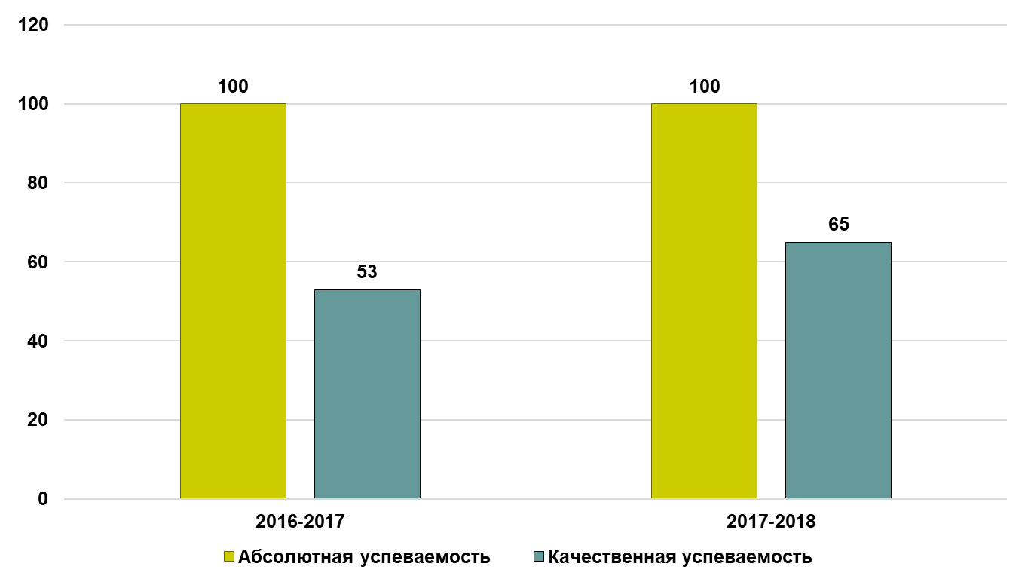
МДК 02.01 Техническая эксплуатация электрооборудования электрических станций, сетей и систем

Slide 7
МДК 02.02 Релейная защита электрооборудования электрических станций, сетей и систем

Slide 8
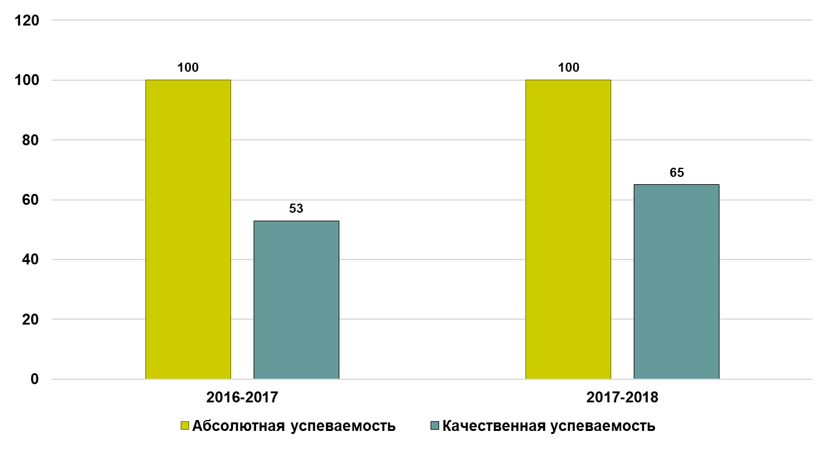
МДК 02.02 Релейная защита электрооборудования электрических станций, сетей и систем

Slide 9
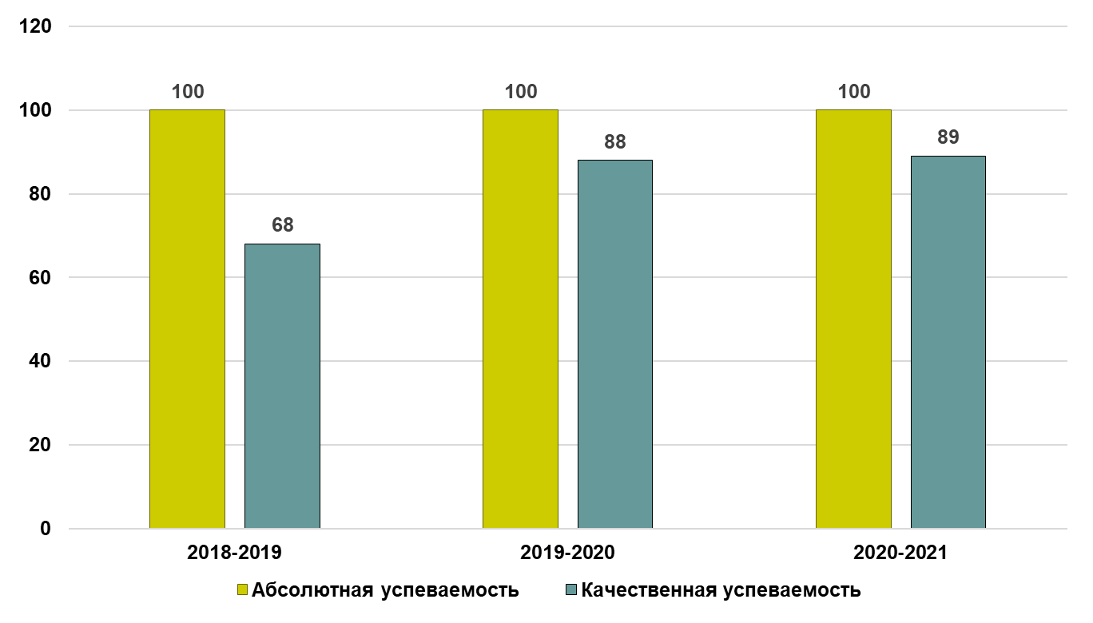
МДК 04.01 Техническая диагностика и ремонт электрооборудования

Slide 10
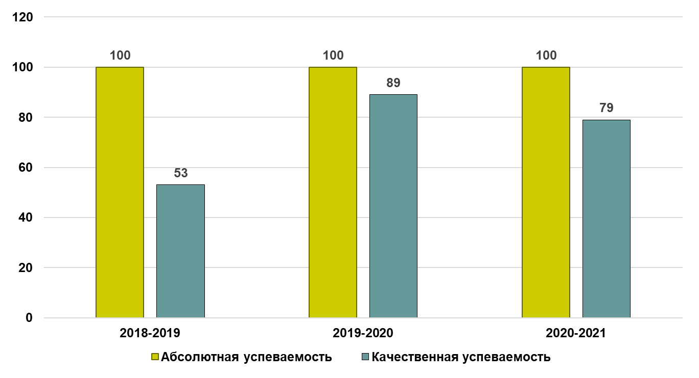
МДК 06.01 Обслуживание оборудования подстанций

Slide 11
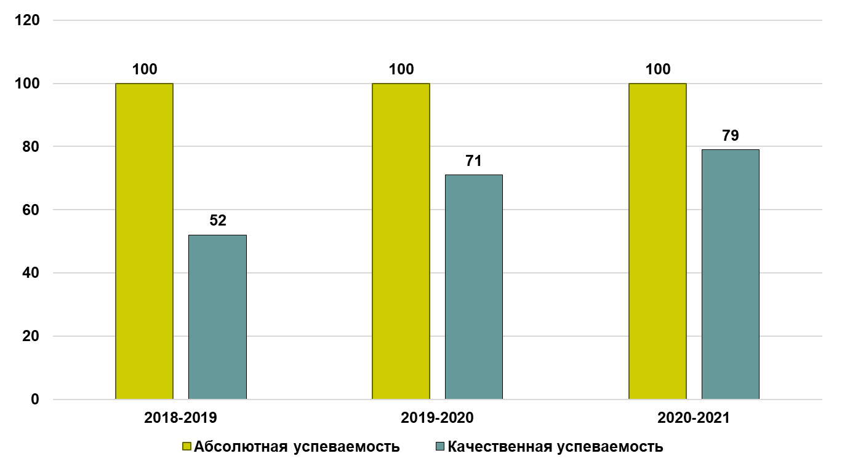
МДК 06.02 Обеспечение обслуживания электрооборудования электрических станций

Slide 12
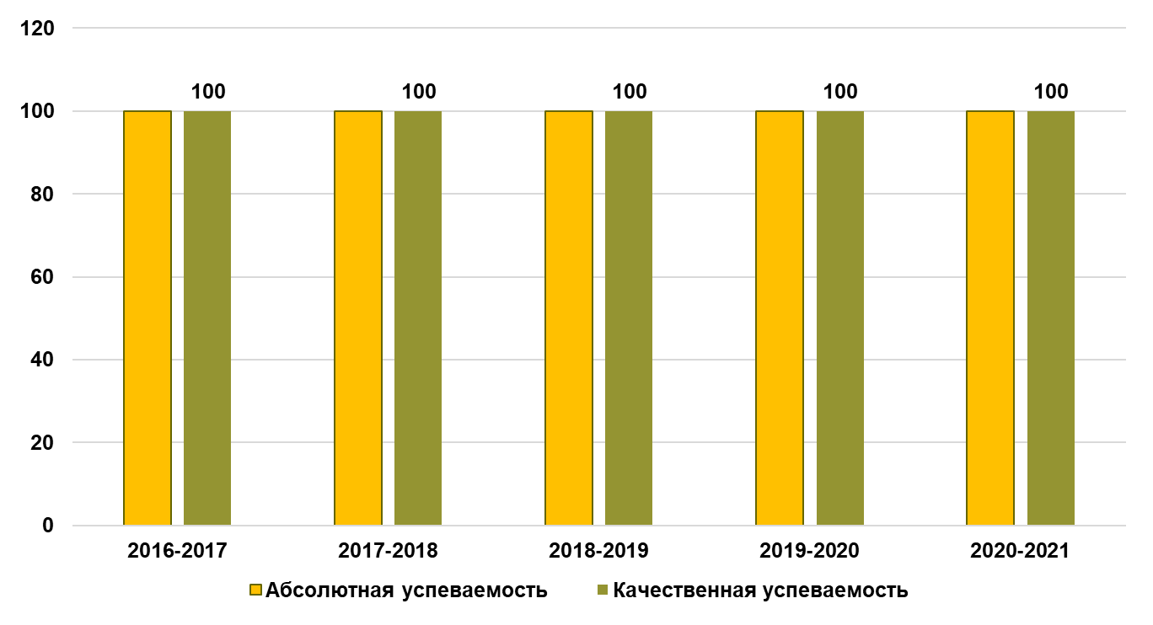
Результаты освоения обучающимися образовательных программ по итогам мониторинга системы образования (ГИА, защита дипломных проектов)

Slide 13
Эффективность работы по программно-методическому сопровождению образовательного процесса
Разработаны программы, УМК и ФОСы по МДК:
МДК 02.01 Техническая эксплуатация электрооборудования электрических станций, сетей и систем,
МДК 02.02 Релейная защита электрооборудования электрических станций, сетей и систем,
МДК 04.01 Техническая диагностика и ремонт электрооборудования,
МДК 06.01 Обслуживание оборудования подстанций,
МДК 06.02 Обеспечение обслуживания электрооборудования электрических станций
разработанные на основе Федерального государственного образовательного стандарта по специальности 13.02.03 «Электрические станции, сети и системы», входящей в укрупнённую группу специальностей 13.00.00 Электро и теплоэнергетика

Slide 14
Использование новых образовательных технологий
1. Электронное портфолио преподавателя в социальной сети работников образования: https://nsportal.ru/kiselev-valentin-mihaylovich
2. Использование в образовательном процессе Интернет образовательные ресурсы и образовательные платформы Zoom, Discord, социальные сети: E- mail:, WhatsApp. с целью организации образовательного процесса в дистанционной форме.
3. Размещены материалы МДК на сайте колледжа: http://www.do.yakse.ru

Slide 15
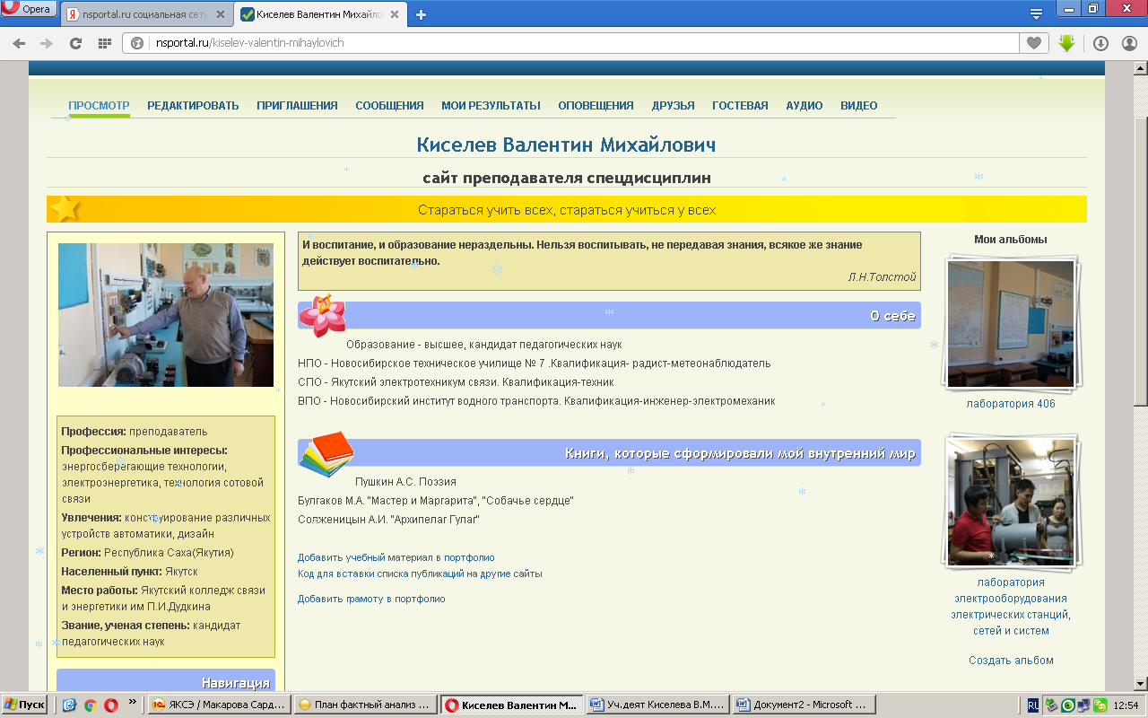
Сайт на социальном портале для работников образования «Наш сайт» www.nsportal.ru
https://nsportal.ru/kiselev-valentin-mihaylovich

Slide 16
Участие в семинарах, конференциях, конкурсах

Slide 17
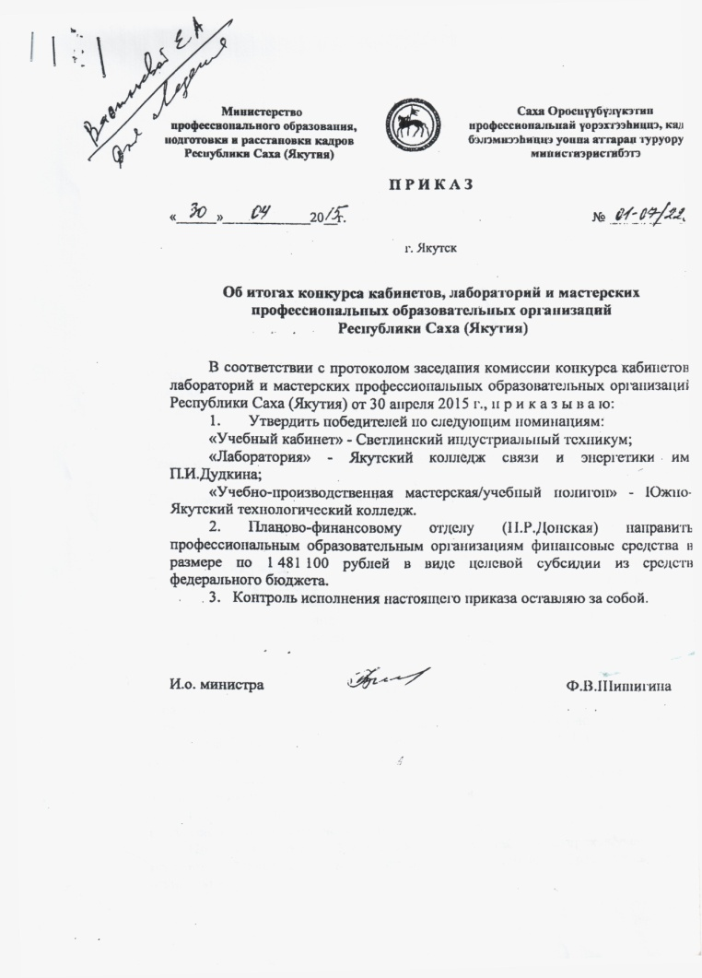
Республиканский конкурс кабинетов, лабораторий и мастерских ПОО РС(Я)
Победитель республиканского конкурса в номинации «Лаборатория», грант на сумму 1 481 100 рублей

Slide 18
Республиканский заочный конкурс методических разработок
«Педагогические идеи»
Место проведения: Намский педагогический колледж
Дата проведения: с 13.12 по 19.12.2021
Название работы: «Формирование дополнительных знаний, умений и навыков в специальностях колледжа»
Направление конкурса: «Педагогический проект»

Slide 19
Научно-исследовательская деятельность студентов

Slide 20
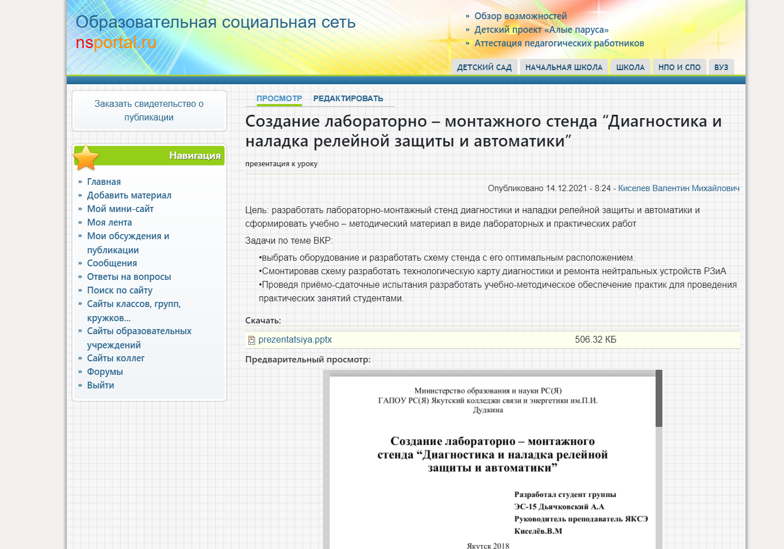
Публикация работы студента 3 курса гр.ЭС-15 Дьячковского А.А.
на сайте https://nsportal.ru/npo-spo/energetika-energeticheskoe-mashinostroenie-i-elektrotekhnika/library/2021/12/14/sozdanie

Slide 21
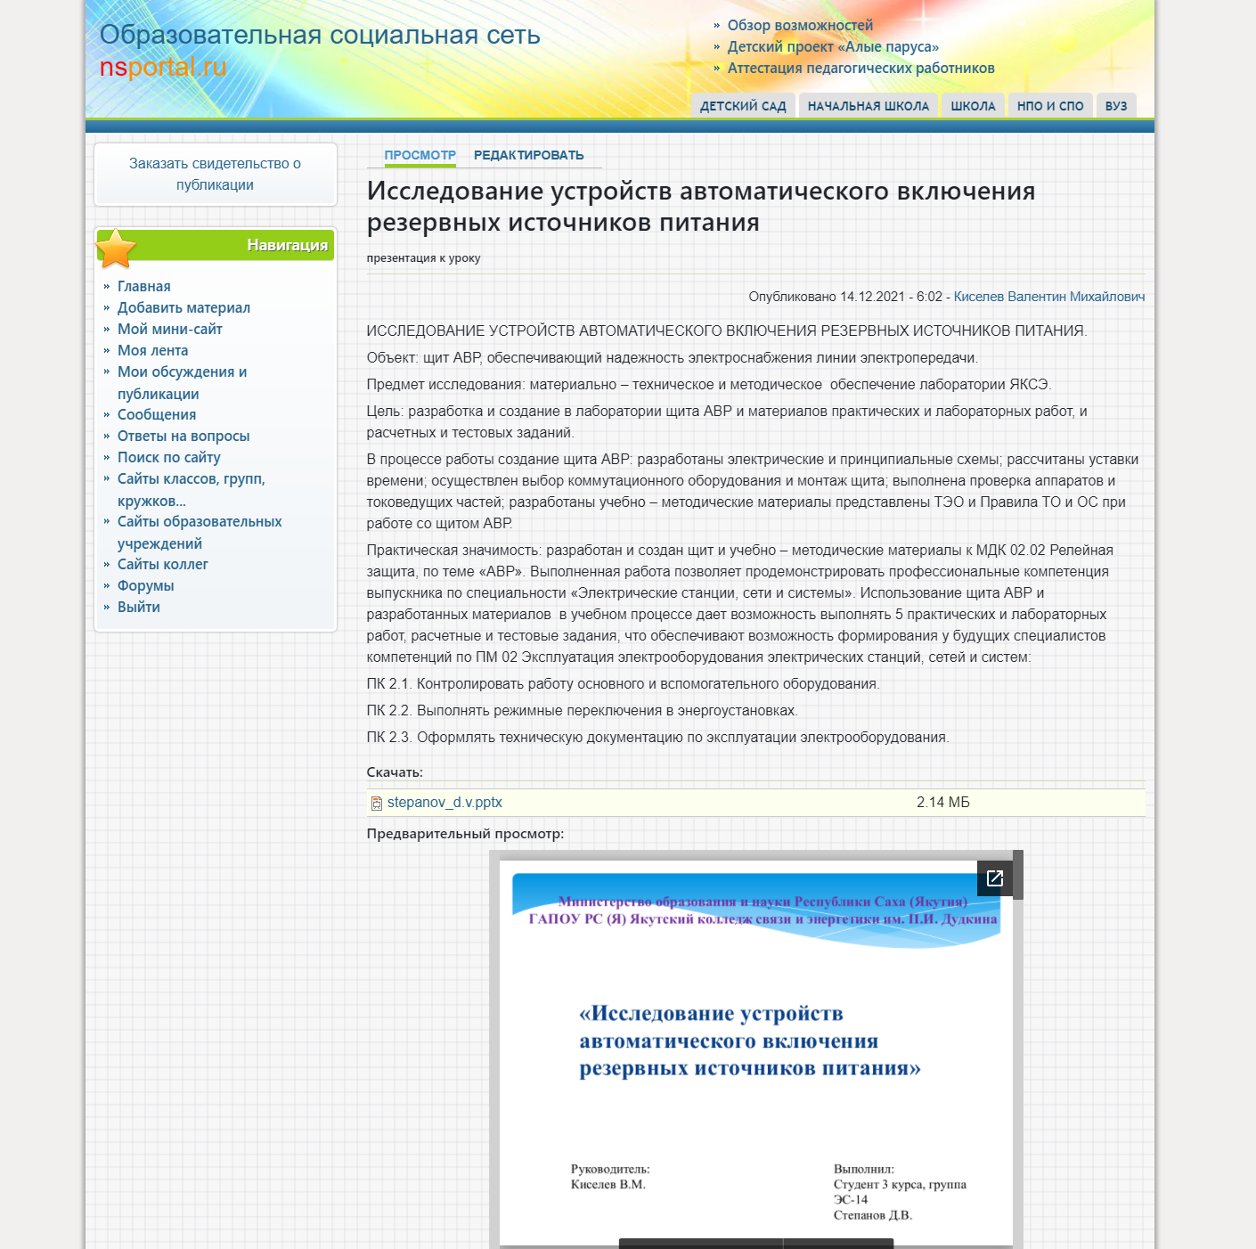
Публикация работы студента 3 курса гр.ЭС 14 Степанова Д.В.
На сайте:
https://nsportal.ru/npo-spo/energetika-energeticheskoe-mashinostroenie-i-elektrotekhnika/library/2021/12/14/issledovanie

Slide 22
Распространение опыта
Год, месяц | Название мероприятия | Наименование документа (диплом, сертификат) | Вид участия в мероприятии
2015, 16 марта | Республиканские педагогические чтения «Мотивационные технологии формирования общих и профессиональных компетенций» | Диплом II степени | Участие с докладом «Учебно-профессиональные практики студентов по технологическим схемам оперативно-выездных бригад (ОВБ) электроэнергетического производства»

Slide 23


Участие в педагогических чтениях

Slide 24
Экспертная деятельность

Slide 25
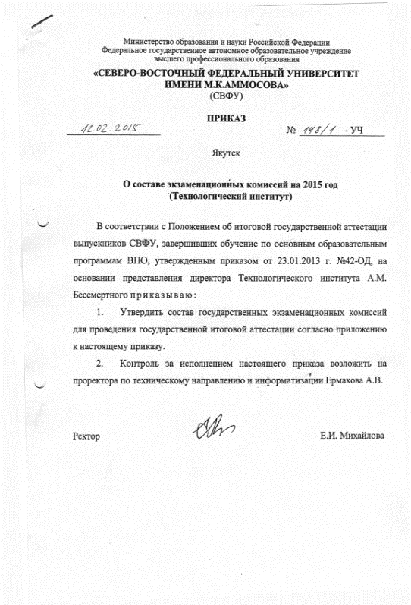
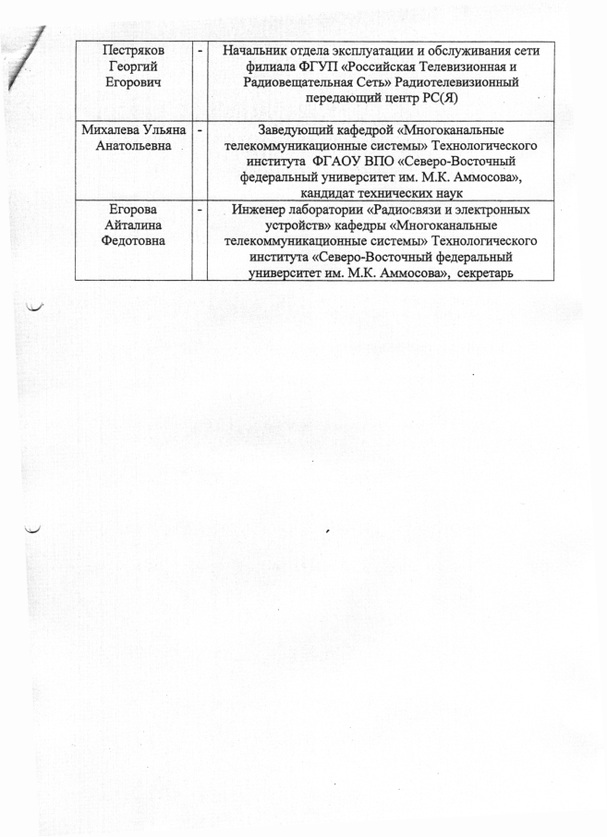
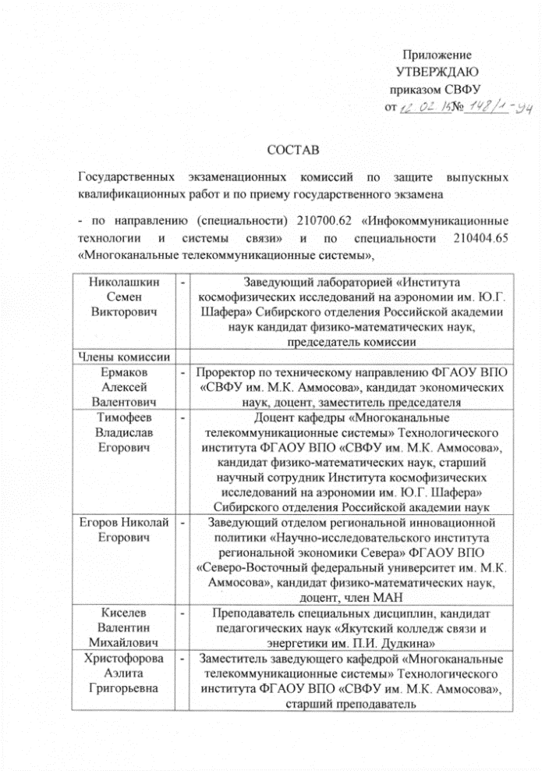
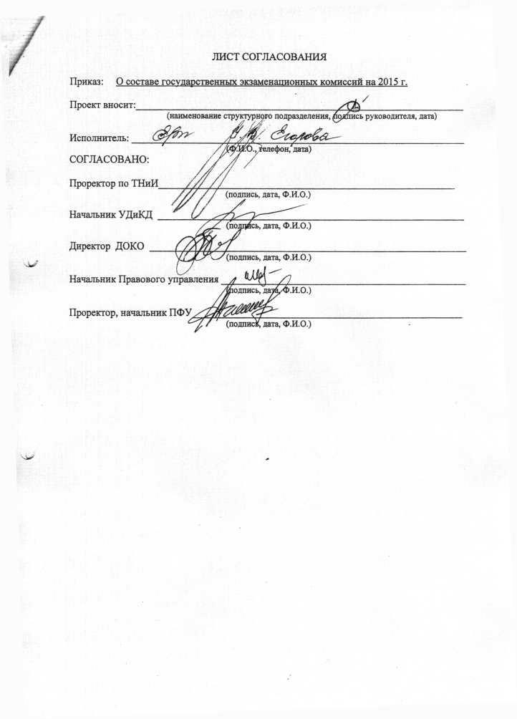
Участие в ГИА в ТИ СВФУ

Slide 26
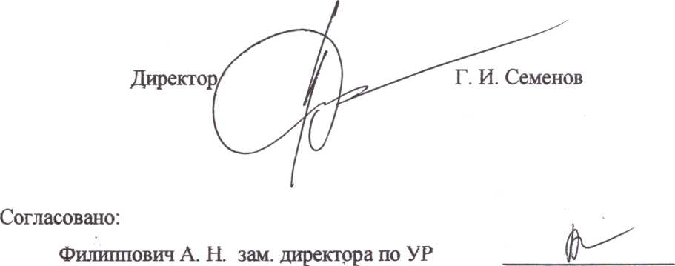
Участие в ГИА в ЯКСЭ

Slide 27
Достижения и награды

Slide 28
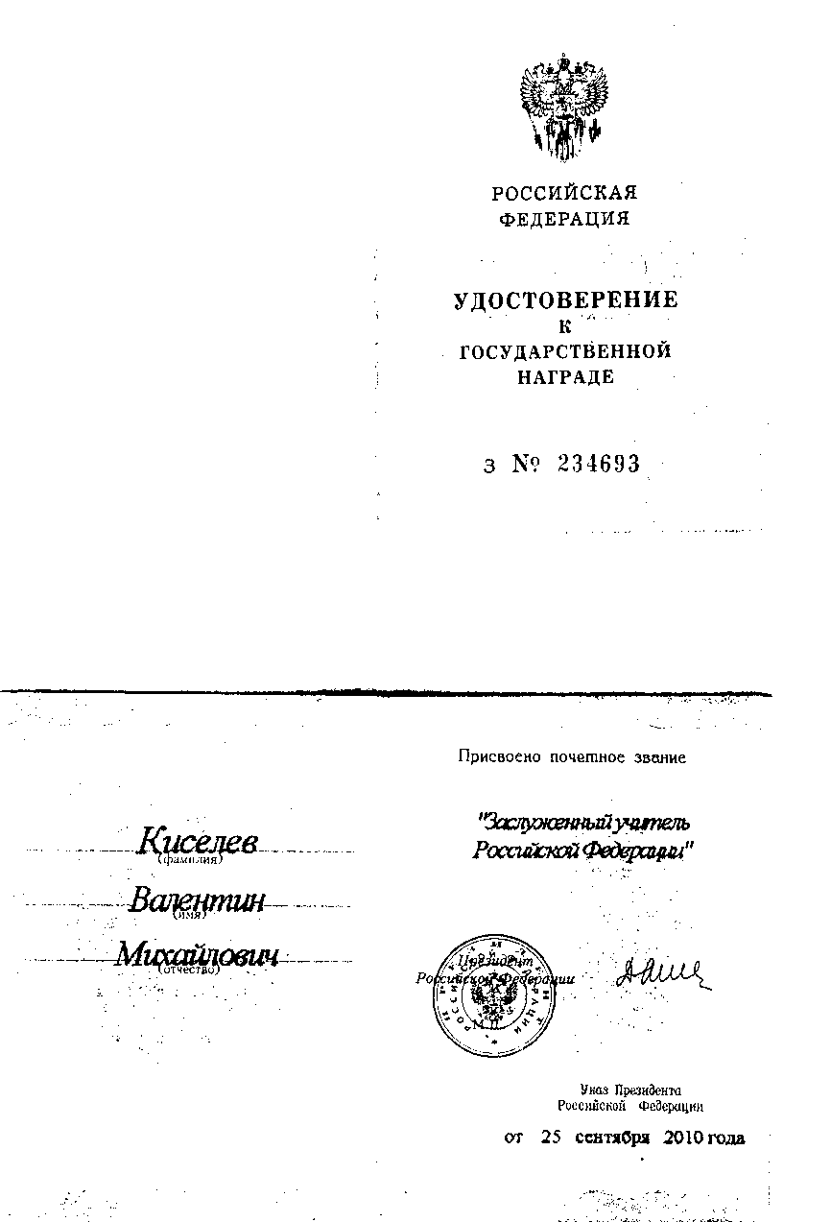

Диплом
кандидата педагогических наук, 2004
Заслуженный учитель
Российской Федерации, 2010

Slide 29


Знак отличия РС(Я) «Гражданская доблесть», 2016 г.
Государственная премия РС(Я) имени П.И.Дудкина, 2021 г.

Slide 30
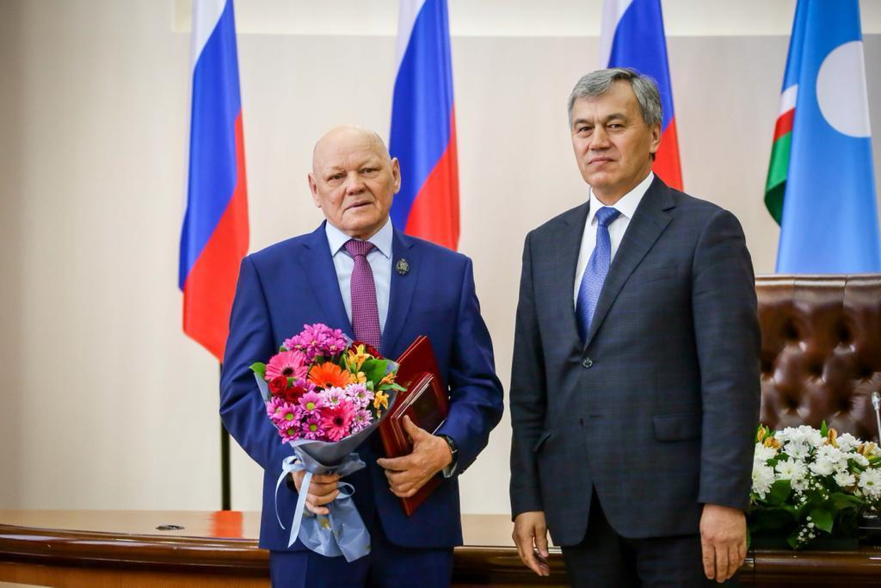
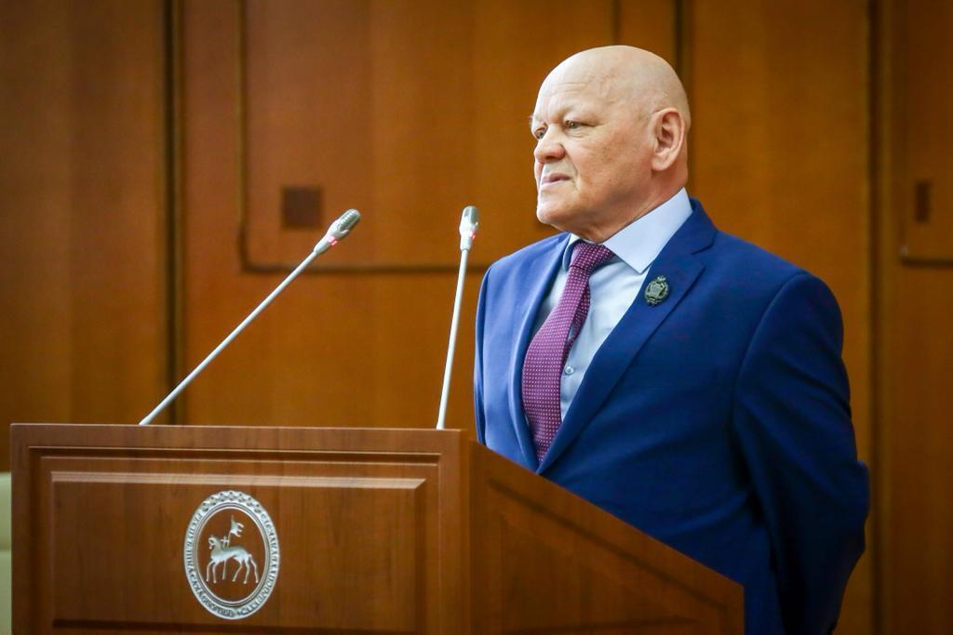
Государственная премия имени П.И. Дудкина в области связи и информационных технологий
Указом Главы Республики Саха (Якутия) N 1814 от
29 апреля 2021 года
КИСЕЛЕВУ В.М. присуждена Государственная премия Республики Саха (Якутия) имени П.И. Дудкина
в области связи и информационных технологий за особые услуги в подготовке высококвалифицированных специалистов в области связи и информационных технологий, значительный вклад в социально-экономическое развитие республики и многолетний плодотворный труд.

